Slide 1

Factores de impacto en la matriculación
a la educación superior
Alumna: Catalina Siches
Profesor: Joaquin Salas
Tutor: Federico Gravina
Data Science II
Comisión 74260
2025

Slide 2
Descripción
El trabajo siguiente será recolectar datos de diversas fuentes para construir un data set que nos permita observar datos de matriculación, PBI per cápita y natalidad de la mayor cantidad de países del mundo.
El dataset construido presenta datos sobre la matriculación a la educación superior y el PBI de determinados países en un rango de años en particular (1990 - 2021), así como el continente al que pertenecen, y la tasa de natalidad 19 años previos.

Slide 3
Objetivo Analitico
Entrenar un algoritmo para predecir matriculaciones futuras a la educación superior a partir de las tasas de natalidad y las proyecciones de PBI per cápita. Pudiendo de esta manera contar con una preparación adecuada para recibir al alumnado. Y a su vez, tomar las medidas que se consideren necesarias para aumentar la cantidad de matriculas pedidas.

Slide 4
Hipótesis
La disminución en la tasa de natalidad tiene un impacto en la cantidad de alumnos y alumnas que se matriculen, pero no en el porcentaje de matriculación, ya que el mismo depende de la cantidad de personas en edad para el ingreso a la educación superior.
El PBI per cápita tiene un impacto directo en el porcentaje de matriculación, ya que cuando hay una estabilidad económica en la población no hay una necesidad general de que quienes finalizan el colegio tengan que pasar directo al trabajo, sino que pueden continuar su educación.

Slide 5
Contexto
Comercial
Problemática
Se observa que la natalidad ha disminuido a nivel global en los últimos años, y a su vez las economías mundiales muestran inestabilidad y fluctuaciones. Ambos factores podrían ser influyentes en el porcentaje anual de matriculación a la educación superior.
El acceso a la educación superior favorece el desarrollo de los países y genera avances en los mismos. Es por esto que es necesario analizar que lo impacta y como fortalecer la matriculación.

Slide 6
Fuentes
Países por Continente
https://www.kaggle.com/datasets/hserdaraltan/countries-by-continent?resource=download
World Bank API
https://datahelpdesk.worldbank.org/knowledgebase/topics/125589-developer-information
Unesco
https://pypi.org/project/unesco-reader/

Slide 7
Columnas Data Frame Final
Continente
Nombre del continente en el cual se encuentra el país.
Pais
Nombre del país.
Año
Año de los datos del PBI y Matriculas
PBI_PC_USD
PBI per cápita en dólares del país en cuestión.
tasa bruta de matriculación en educación terciaria o universitaria, expresada como el porcentaje del total de personas inscriptas (sin importar su edad) respecto a la población del grupo etario que oficialmente corresponde a la educación terciaria (aproximadamente 18-22 años).
Porcentaje_Matriculas
Año_Natalidad
19 años antes que los datos de matriculación
Tasa_Natalidad
Indicador demográfico que mide la cantidad de nacimientos vivos ocurridos en un año por cada 1.000 personas de la población total del país.

Slide 8
Diccionario
PBI
Producto Interno Bruto, es el valor monetario total de todos los bienes y servicios finales producidos dentro de las fronteras de un país durante un período determinado
PBI per cápita
Producto Interno Bruto (PIB) de un país dividido por su población total.
2_letter_code
Abreviatura estándar de dos letras que representa un país, territorio o idioma
3_letter_code
Abreviatura estándar de tres letras que representa un país, territorio o idioma

Slide 9
Información DF Final
Registros
5540
Columnas
7 Columnas, 3 float, 2 int64 y 2 object(text)
Nulos
Sin registros nulos
Unique
6 Continentes
180 países
31 años (1990-2021)
5533 PBI per cápita
908 Porcentaje Matriculas
31 Años Natalidad
4193 Tasa de Natalidad

Slide 10
Preguntas guía para la exploración mediante visualizaciones
- ¿Existe una correlación directa entre el PBI y la matriculación?
- ¿Existe una correlación directa entre la natalidad y la matriculación?
- ¿Qué factor tiene mayor influencia?
- ¿Hay continentes con una matriculación a la educación superior notablemente mayor que el resto?
- ¿Se encuentran los paises con mayor matriculación en el mismo continente?

Slide 11
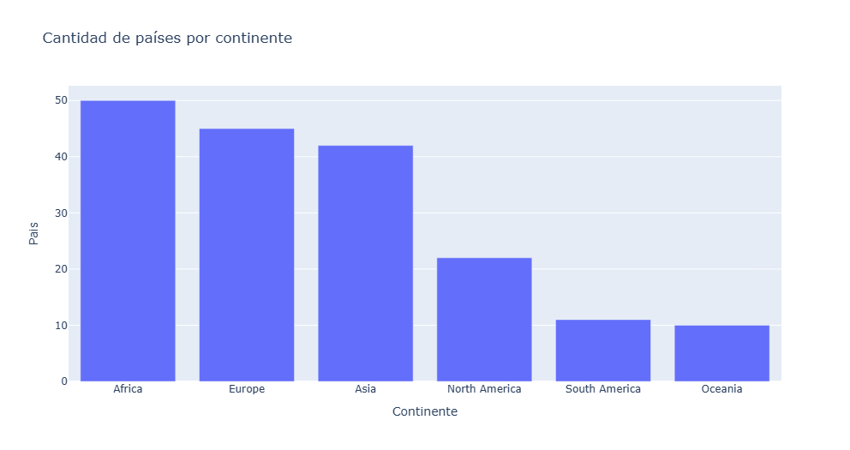
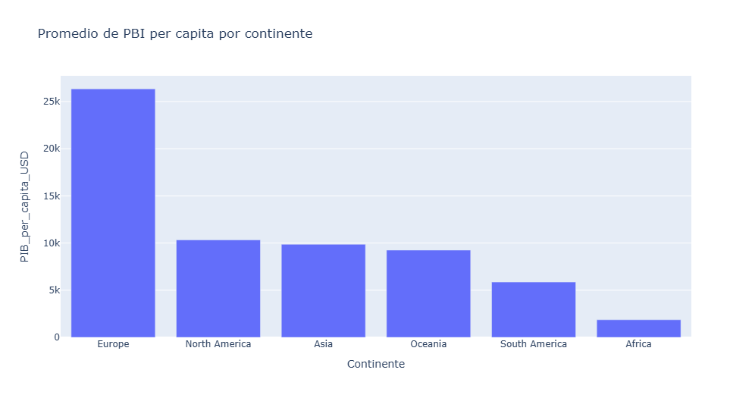
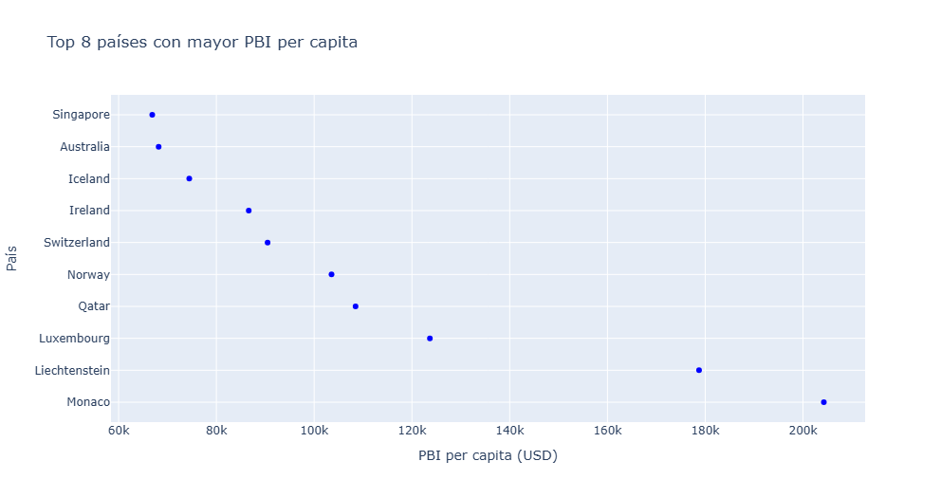
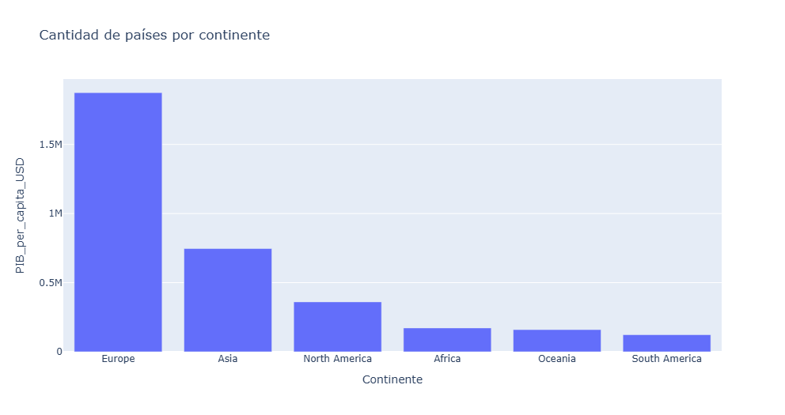
¿Hay continentes con una matriculación a la educación superior notablemente mayor que el resto?
10
Suma

Slide 12
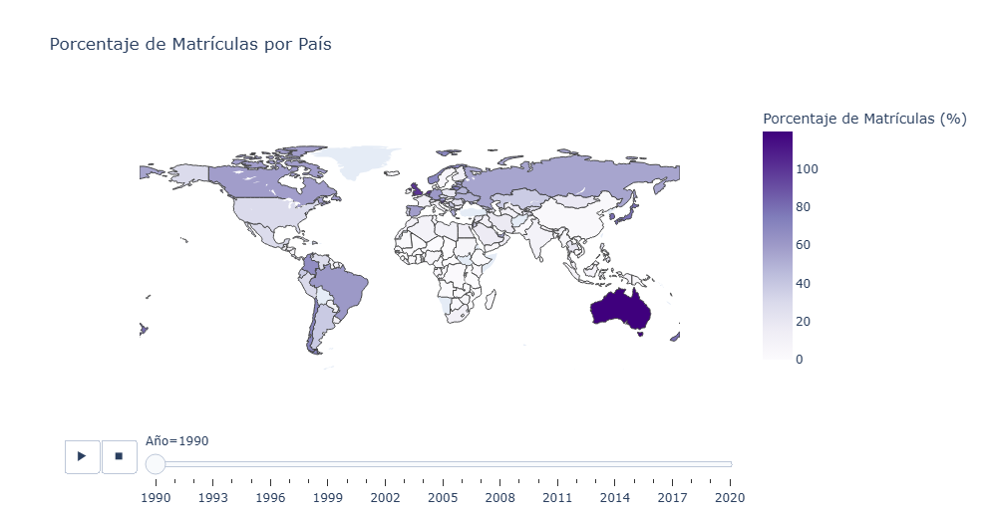
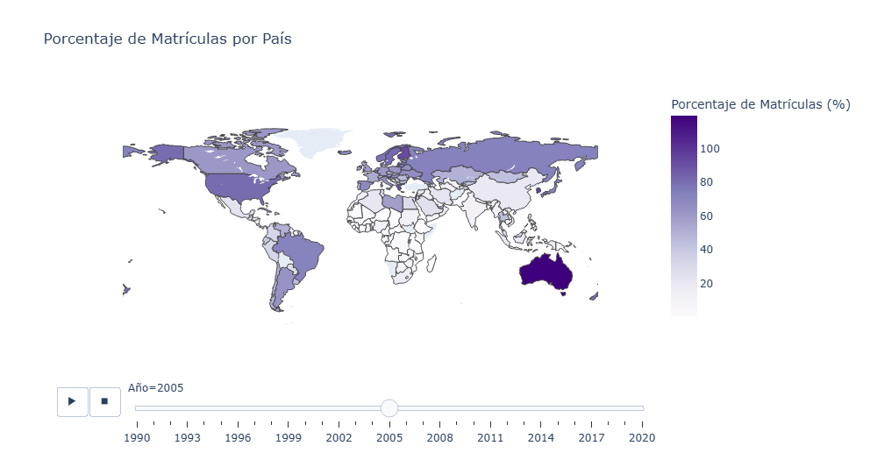
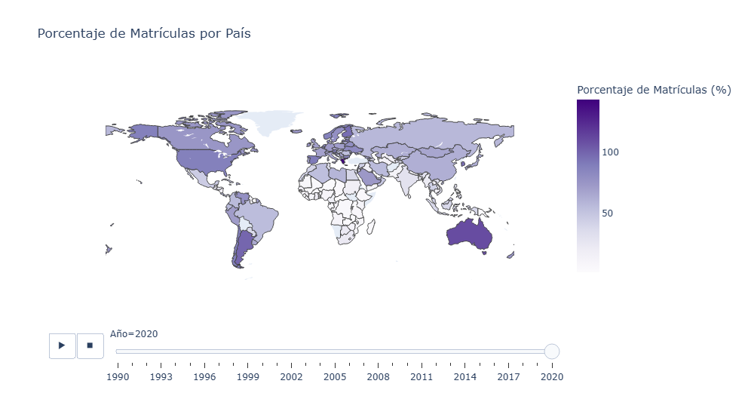
¿Hay continentes con una matriculación a la educación superior notablemente mayor que el resto?

Slide 13
¿Hay continentes con una matriculación a la educación superior notablemente mayor que el resto?
Insights:
- 7 de los 10 países con los mayores PBI_per_capita se encuentran en Europa
- El Total del PBI per cápita de los países en Europa supera por casi el triple al continente que le sigue, incluso cuando no es el país con la mayor cantidad de países.
- Europa también supera, por caso el triple, al continente que le sigue en el promedio del PBI per cápita.

Slide 14
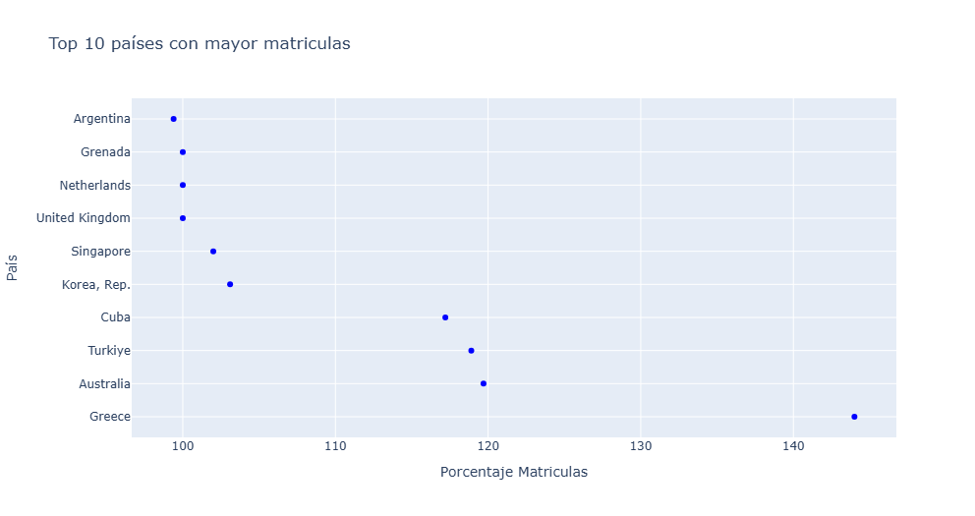
¿Se encuentran los países con mayor matriculación en el mismo continente?

Slide 15
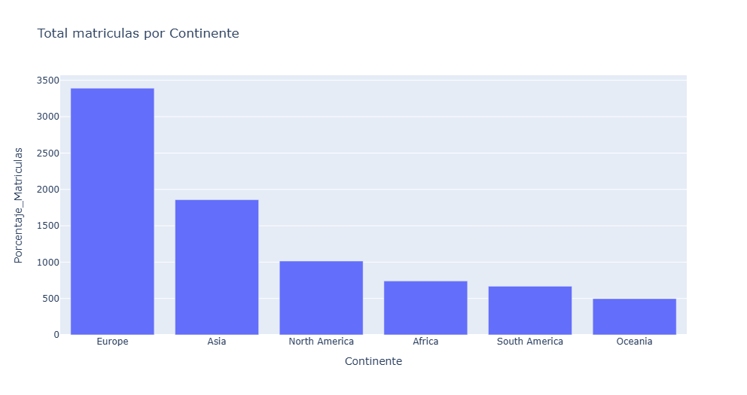
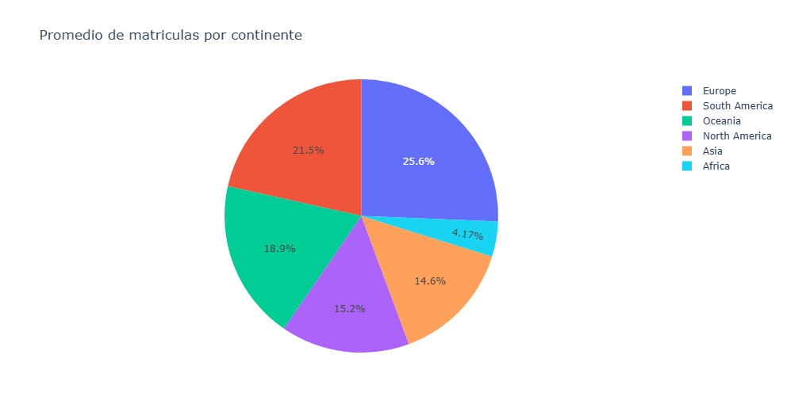
¿Se encuentran los países con mayor matriculación en el mismo continente?

Slide 16
¿Se encuentran los países con mayor matriculación en el mismo continente?
Insights:
- A diferencia del PBI, se observa mayor diversidad en los continentes de los países que cuentan con los mayores porcentajes de matriculas.
- Europa muestra una gran superioridad en la totalidad de los porcentajes de matriculación
- Al observar el promedio en cada continente volvemos a encontrar una mayor paridad, representando Europa un cuarto del total.

Slide 17
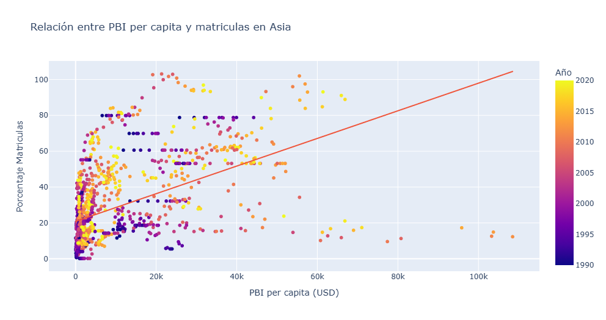
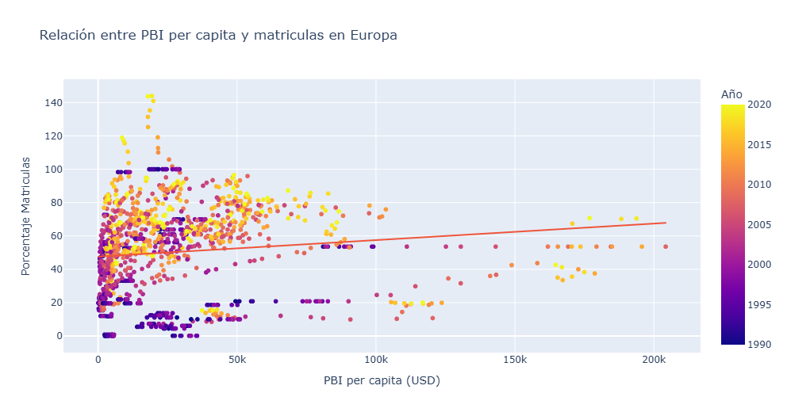
¿Existe una correlación directa entre el PBI y la matriculación?

Slide 18
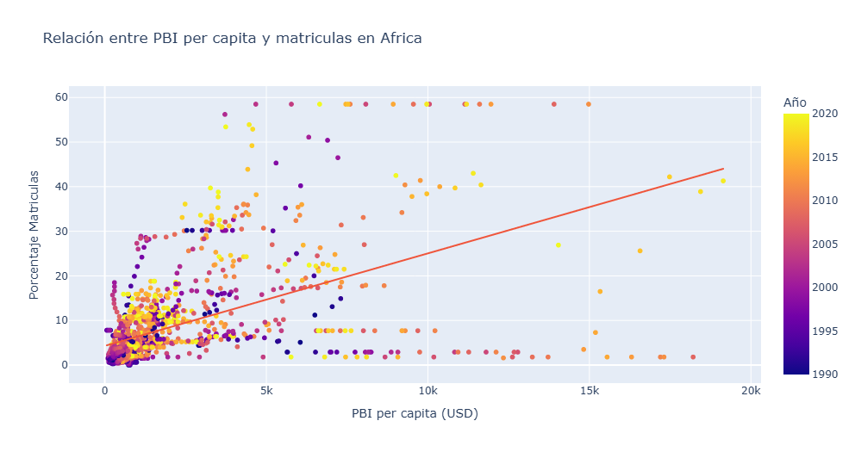
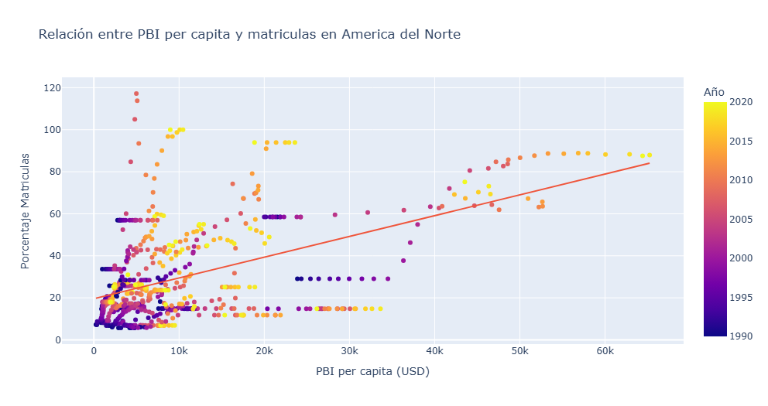
¿Existe una correlación directa entre el PBI y la matriculación?

Slide 19
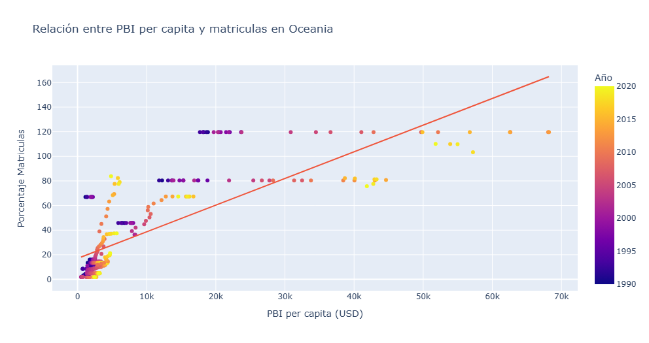
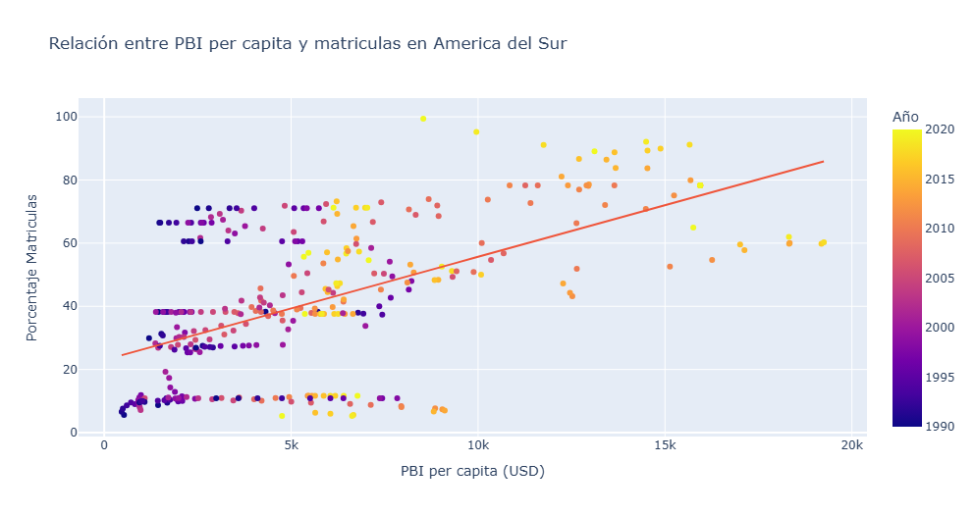
¿Existe una correlación directa entre el PBI y la matriculación?

Slide 20
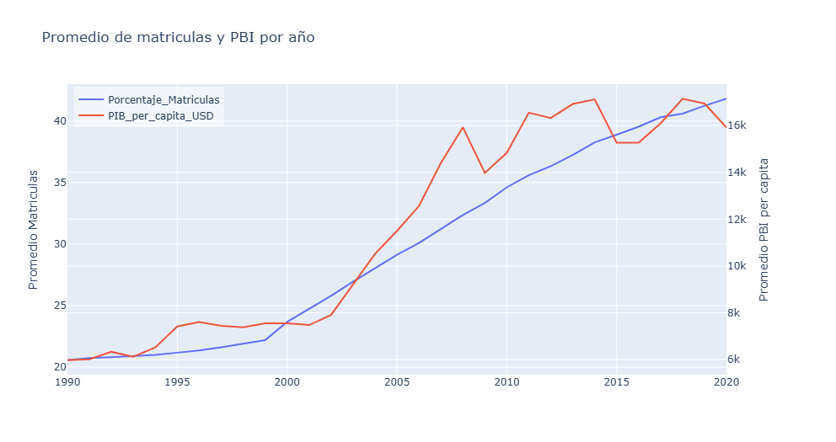
¿Existe una correlación directa entre el PBI y la matriculación?

Slide 21
¿Existe una correlación directa entre el PBI y la matriculación?
Insights:
- No en todos los continentes podemos afirmar que la relación entre PBI y Porcentaje de Matriculación es directa
- En America del Sur la relación es directamente positiva
- A su vez, se observa que en años más lejanos la matriculación era menor
- Al analizarlo desde los porcentajes observamos una fuerte relación de crecimiento positiva entre el PBI y la Matriculación

Slide 22
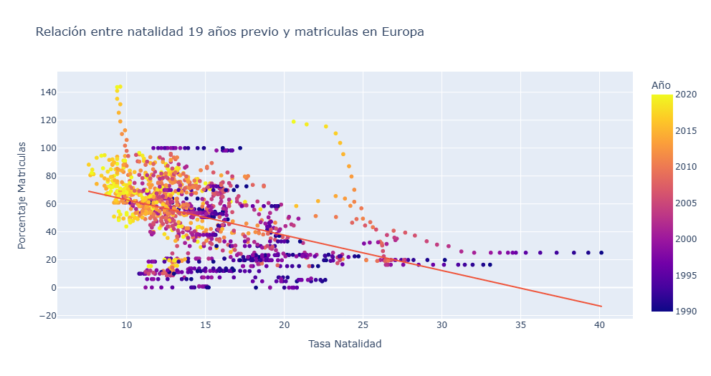
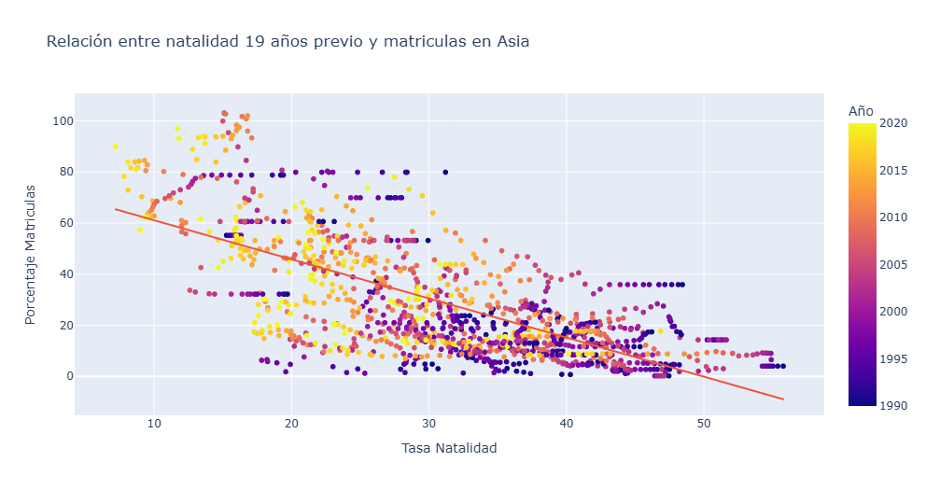
¿Existe una correlación directa entre la natalidad y la matriculación?

Slide 23
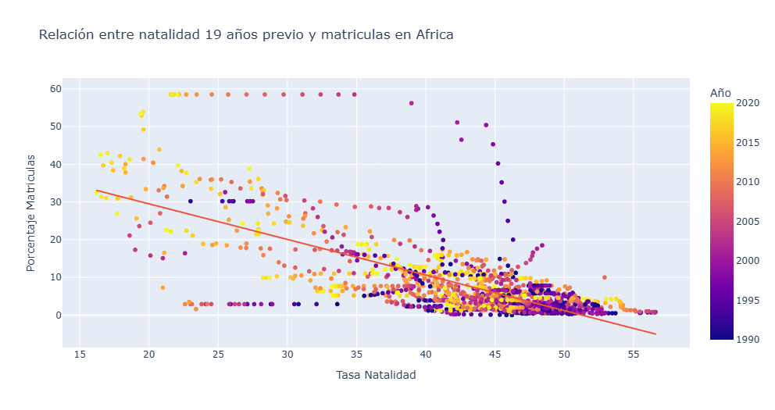
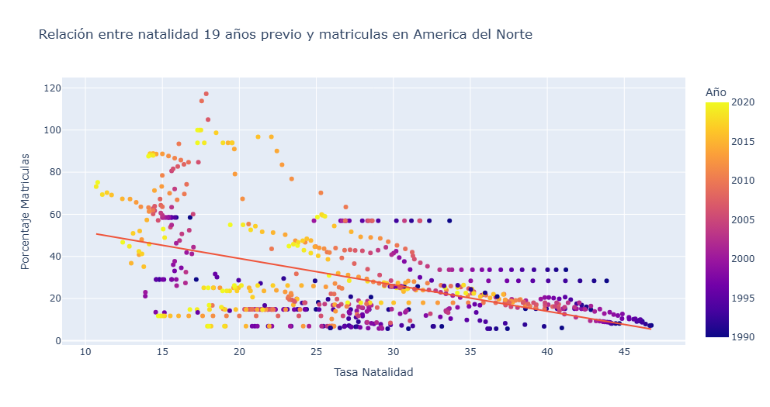
¿Existe una correlación directa entre la natalidad y la matriculación?

Slide 24
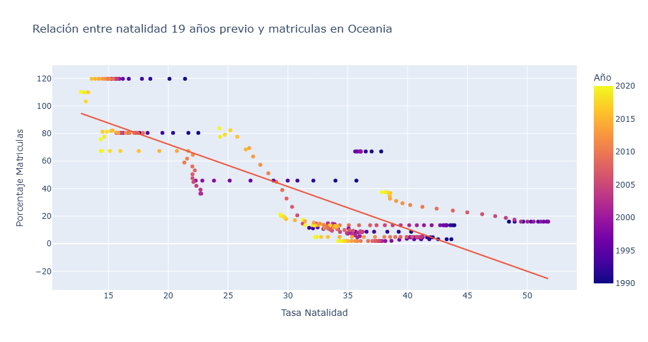
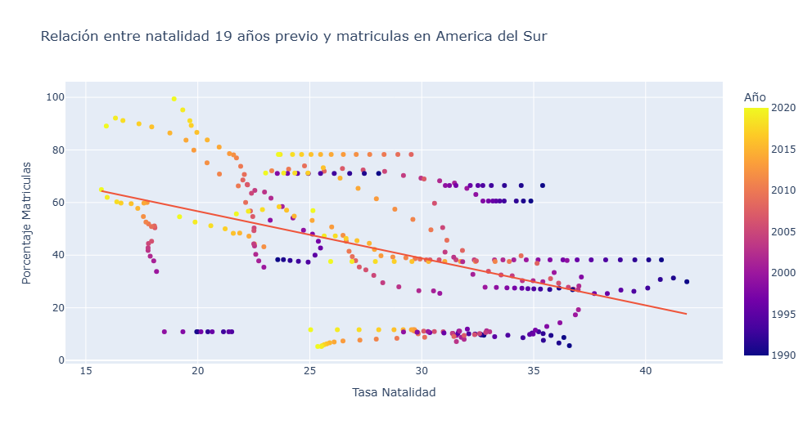
¿Existe una correlación directa entre la natalidad y la matriculación?

Slide 25
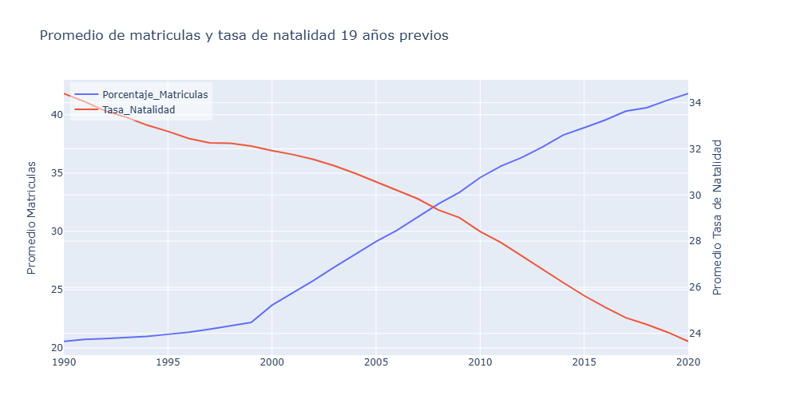
¿Existe una correlación directa entre la natalidad y la matriculación?

Slide 26
¿Existe una correlación directa entre la natalidad y la matriculación?
Insights:
- Se observa lo opuesto al PBI per capita, hay una clara disminución de la tasa de natalidad a lo largo de los años y a pesar de eso la matriculación aumenta
- Teniendo en cuenta que la tasa de natalidad es un calculo sobre la población existente, ¿Cambiaría el analisis si se hiciera con la cantidad de nacimientos en vez de la tasa?

Slide 27
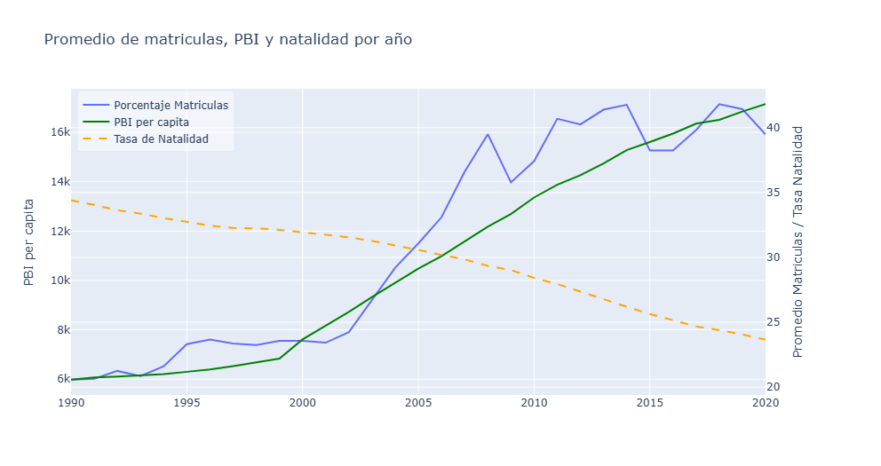
¿Qué factor tiene mayor influencia?

Slide 28
¿Qué factor tiene mayor influencia?
Insights:
- El PBI parecería tener una relación directa con el porcentaje de matriculación, aunque pudimos observar que no siempre es así
- La tasa de natalidad parecería no tener impacto en el porcentaje de matriculación
- ¿Sería más significativo contar con la cantidad exacta de natalidad en vez de la tasa?
- ¿Hay algún otro factos que no se haya tenido en cuenta? Como mayor cantidad de espacios para acceder a una educación superior con el correr de los años.

